Slide 1
O‘zbek tili
8
sinf
Mavzu:
Hashar.
(Fikrning tartibi va kimga qarashliligini bildiruvchi modal so‘zlar)

Slide 2
MUSTAQIL BAJARISH UCHUN TOPSHIRIQLAR
1. Berilgan maqollarning ma’nosini izohlang va ularni bir-biriga bog‘lab matn tuzing.
1. Til – dil kaliti.
2. Tiling bilan ko‘nglingni bir tut. (Alisher Navoiy)
3. Yaxshi so‘z – jon ozig‘i, yomon so‘z – jon qozig‘i.

Slide 3
8-topshiriq
Til xalqning yagona bir millat sifatida milliyligini, o‘zligini, madaniyatini ko‘rsatuvchi ko‘zgudir. Millatning borligi va birligining bosh belgisi til hisoblanadi. Shuning uchun ham biz o‘zbek tilini ona tili sifatida ulug‘laymiz.
Bobomiz Alisher Navoiy: “Tiling bilan ko‘nglingni bir tut”,- deb bejiz aytmaganlar. Darhaqiqat, insonning tili va dili bir bo‘lishi lozim.
Har bir inson shirinso‘z bo‘lmog‘i kerak. O‘ylab, mulohaza qilib, so‘ngra so‘zingiz, gapingizni aytishingiz maqsadga muvofiqdir.

Slide 4
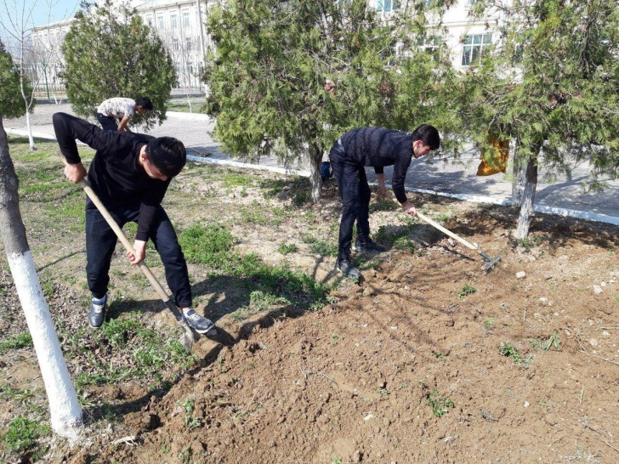
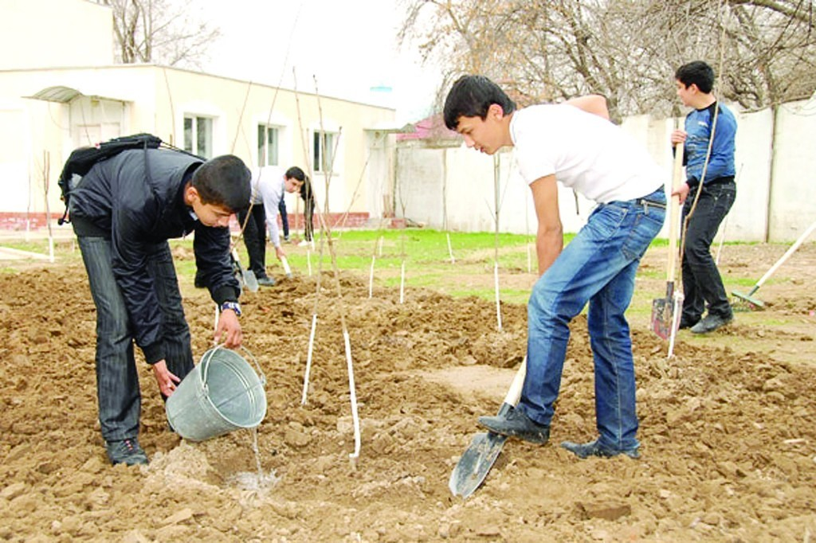
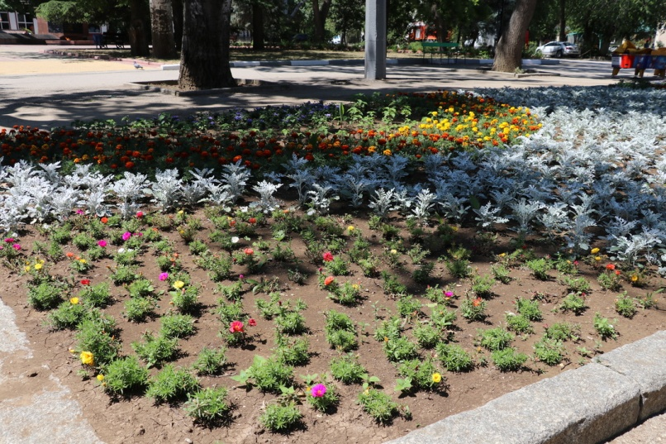
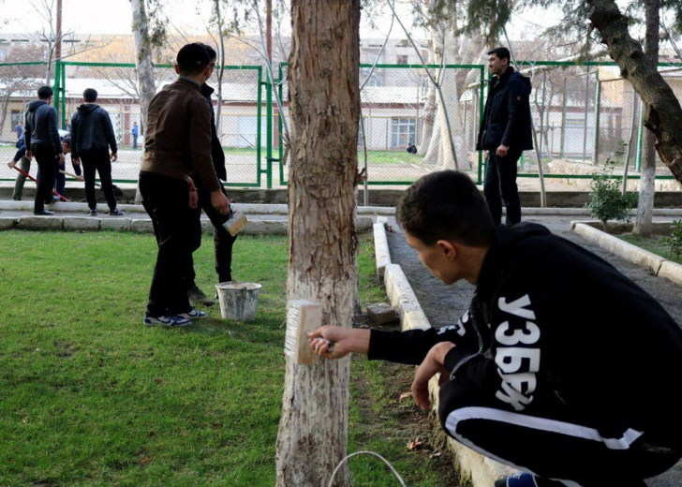
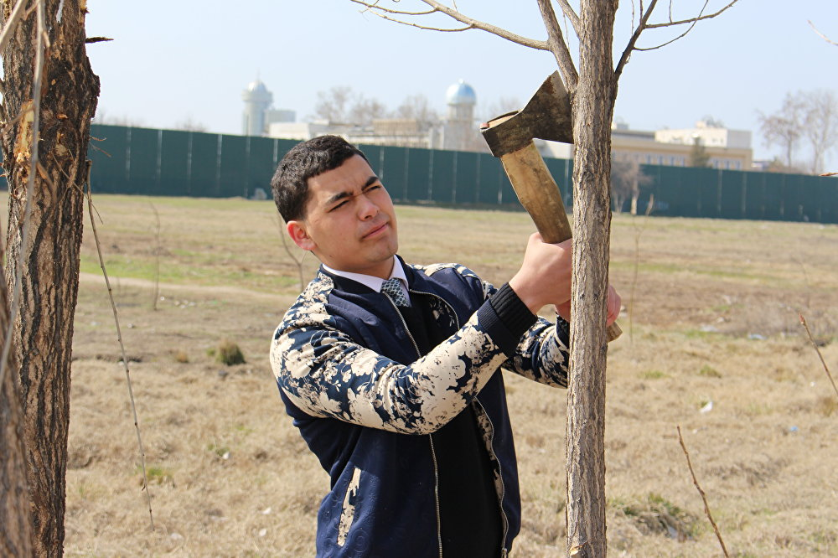
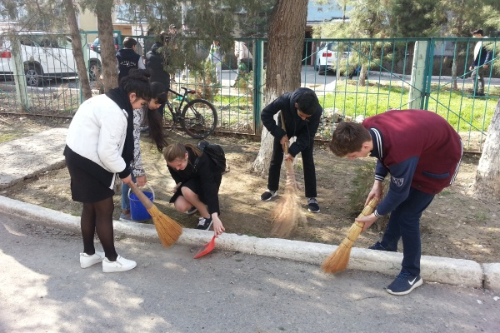
1-topshiriq
Rasmda nimalar tasvirlangan? Tartib bilan so‘zlab bering.

Slide 5
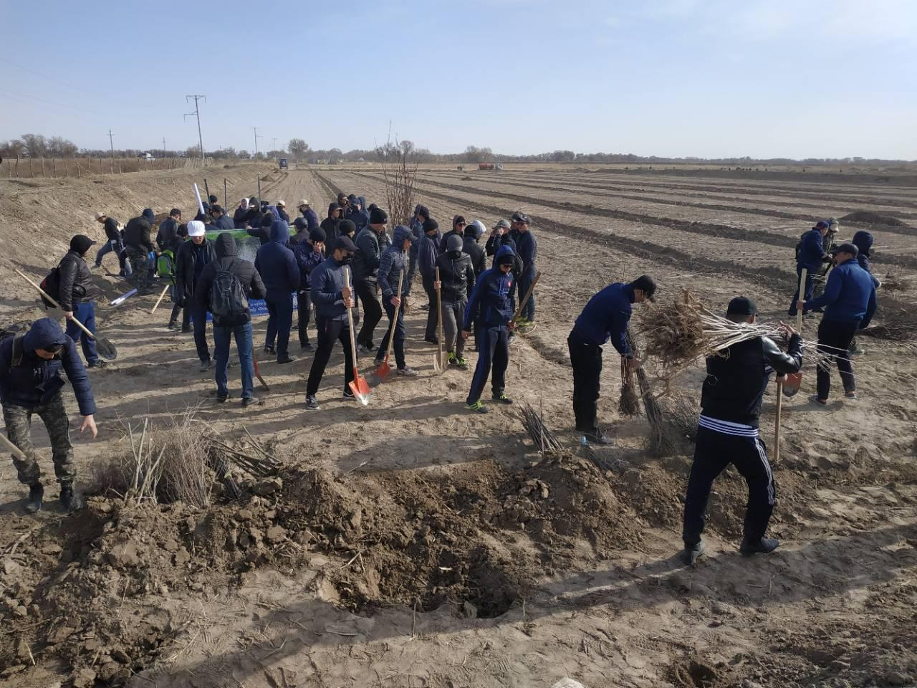
Qadimiy udum
Hashar sharq xalqlari orasida keng tarqalgan udumlarimizdan biridir. Hashar ko‘pchilikning bir yoqadan bosh chiqarib, bir maqsadda birlashib harakat qilishidir. Qadim zamonlarda ota-bobolarimiz xo‘jalik ishlarini, ko‘pincha hashar yo‘li bilan bitirishgan.

Slide 6
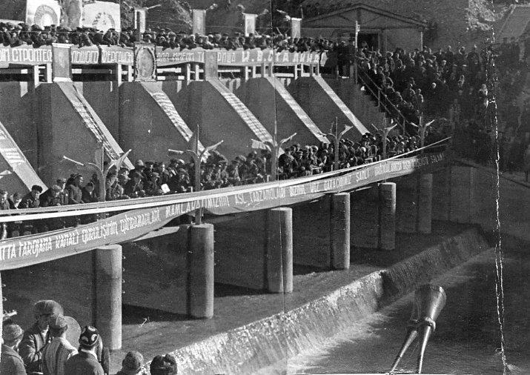
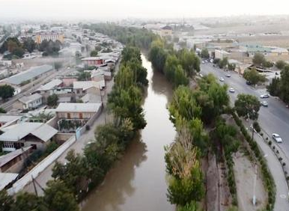
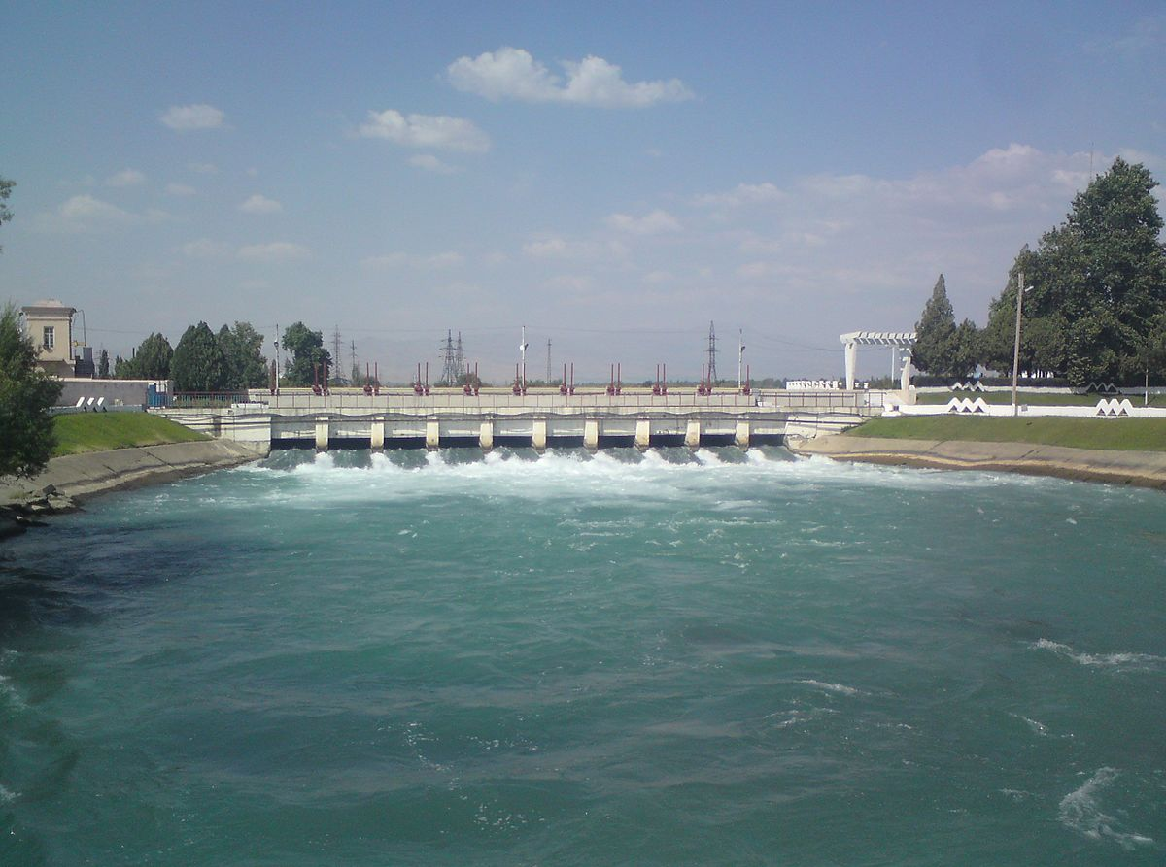
Hasharlar
Hasharlar oilaviy, mahalla hashari va umumxalq hashari kabi shakllarga ega. XIX asrning 30-40-yillarida xalq kuchi bilan bunyod etilgan Katta Farg‘ona, Shimoliy Farg‘ona, Toshkent kanallari, Bekobod GRES, Kattaqo‘rg‘on suv ombori umumxalq hashari bilan qurilgan.

Slide 7
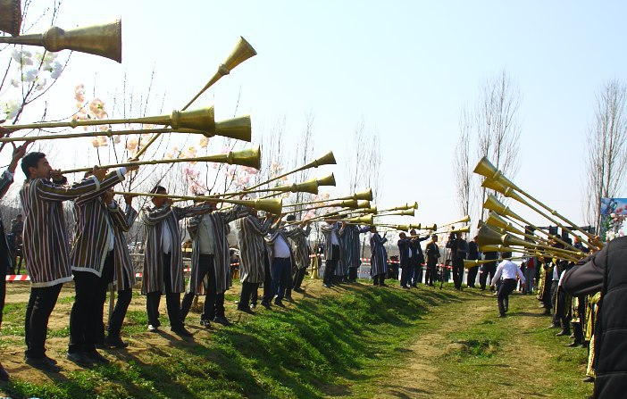
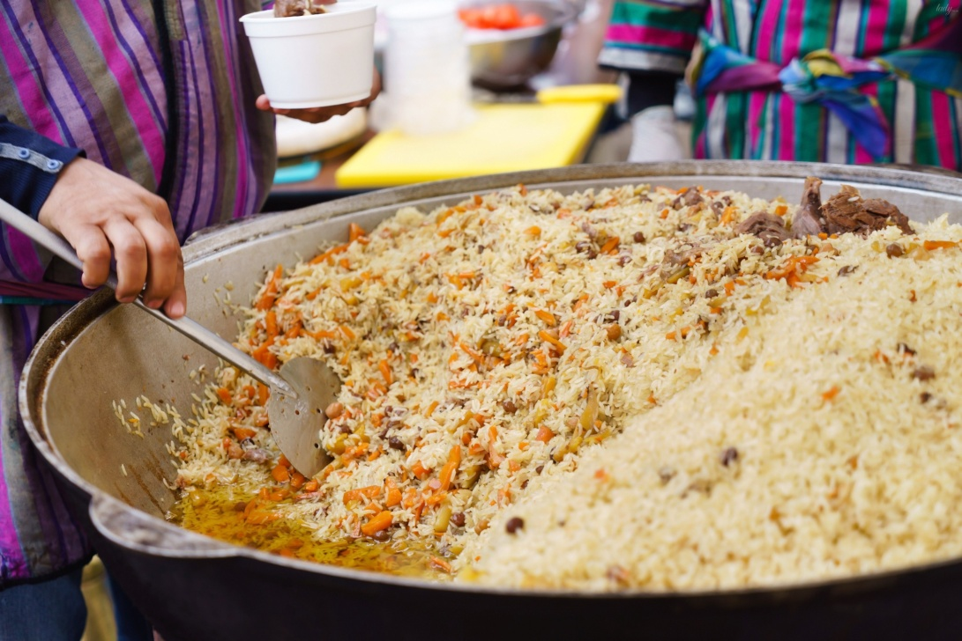
Umumxalq hashari
Umumxalq hashari, odatda, erta tongda karnay-surnaylar bilan boshlanadi, hasharchilarga katta qozonlarda osh pishiriladi, hasharchilarning ruhini ko‘tarish maqsadida san’atkorlar kelib, kuy-qo‘shiqlar ijro etishadi.

Slide 8
Savollar
1. Hashar qanday tadbir?
2. Hasharda nima ishlar bajariladi?
3. Hashar yo‘li bilan qanday qurilishlar barpo etilgan?
4. Siz qaysi hasharlarda ishtirok etgansiz?

Slide 9
1-mashq (93-bet)
Nuqtalar o‘rniga foydalanish uchun berilgan modal so‘zlardan mosini qo‘yib, gaplarni ko‘chiring. Вместо точек вставьте подходящие модальные слова и перепишите предложения.
1. Navro‘z bayramidan oldin maktablar, tashkilotlar – barcha yerlarda, …, umumxalq hashari o‘tkaziladi.
2. …, hashardan so‘ng mahallalar, ko‘chalar, uylarning orastaligi barchani quvontiradi.
3. …, singlim xonalarni yig‘ishtira qolsin, men hovlini tozalayman.
4. …, hovlimizga gul va rayhonlardan ko‘proq ekamiz.
Foydalanish uchun so‘zlar: shubhasiz, haqiqatdan ham, mayli, albatta.

Slide 10
Mashqni tekshiramiz
Nuqtalar o‘rniga foydalanish uchun berilgan modal so‘zlardan mosini qo‘yib, gaplarni ko‘chiring.
1. Navro‘z bayramidan oldin maktablar, tashkilotlar – barcha
yerlarda, haqiqatdan ham, umumxalq hashari o‘tkaziladi.
2. Shubhasiz, hashardan so‘ng mahallalar, ko‘chalar, uylarning orastaligi barchani quvontiradi.
3. Mayli, singlim xonalarni yig‘ishtira qolsin, men hovlini tozalayman.
4. Albatta, hovlimizga gul va rayhonlardan ko‘proq ekamiz.

Slide 11
Bilib oling
Fikrning tartibi va izchilligini ifodalash uchun dastlab, avvalo, nihoyat, oxiri, birinchidan, ikkinchidan kabi tartibni bildiruvchi so‘zlar qo‘llanadi. Ular gapning boshida, o‘rtasida va oxirida kelib, to‘xtam bilan aytiladi va vergul bilan ajratib yoziladi. Masalan: Uzoq yashash uchun, avvalo, sog‘lom bo‘lish kerak.

Slide 12
2-mashq (93-bet)
Nuqtalar o‘rniga fikrning tartibi va izchilligini bildiruvchi modal so‘zlarni qo‘yib yozing. Вместо точек вставьте модальные слова, выражающие порядок мысли и их последовательность.
Yakshanba kuni mahallamizda hashar o‘tkazildi. Hashar
vaqtida, … mahallamizdagi daraxtlarni oqladik, … ko‘chadagi
ariqlarni tozaladik. Bu ishlarni o‘g‘il bolalar bajarishdi. Qizlar
еsa, maktab hovlisini va binoning ichini tozalashdi. Ular, …
sinf derazalari oynalarini, javonlar va partalarni artishdi, …
gullarga suv quyib, …, maktab hovlisini ham supurib
tozalashdi.

Slide 13
Mashqni tekshiramiz
Yakshanba kuni mahallamizda hashar o‘tkazildi.
Hashar vaqtida, dastlab, mahallamizdagi daraxtlarni
oqladik, oxiri, ko‘chadagi ariqlarni tozaladik. Bu
ishlarni o‘g‘il bolalar bajarishdi. Qizlar esa, maktab
hovlisini va binoning ichini tozalashdi. Ular, dastlab,
sinf derazalari oynalarini, javonlar va partalarni
artishdi, oxiri, gullarga suv quyib, nihoyat, maktab
hovlisini ham supurib tozalashdi.

Slide 14
3-mashq (93-bet)
Berilgan jumlalarni izchillikda joylashtiring, bunda tartibni bildiruvchi so‘zlardan foydalaning.
Qurilish ishlarini bajarishda quyidagi ketma-ketlikka rioya qilish kerak:
Uyning tomi yopiladi, poydevor quriladi, deraza
va eshiklar o‘rnatiladi, pol qoqiladi, devorlari g‘isht
bilan terib chiqiladi, shiftlari va devorlari oqlanadi.

Slide 15
Mashqni tekshiramiz
Qurilish ishlarini bajarishda quyidagi ketma-ketlikka rioya qilish kerak:
Poydevor quriladi
deraza va eshiklar
o‘rnatiladi
devorlari g‘isht bilan
terib chiqiladi
pol qoqiladi
shiftlari va devorlari
oqlanadi
uyning tomi yopiladi

Slide 16
Mustaqil bajaring. 3-mashq (93-bet)
Berilgan jumlalarni izchillikda joylashtiring, bunda tartibni bildiruvchi so‘zlardan foydalaning.
Yangi korxona ochishda quyidagi ketma-ketlikka rioya qilish kerak:
Biznes-reja taqdim qilinadi, sarf-xarajat smetasi
tuziladi, loyiha taqdim qilinadi, ish o‘rinlari
aniqlanadi, loyiha tuziladi.

Slide 17
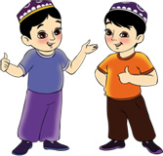
Hasharga borganda
Chorlab bizni hasharga
Ketgan edi xolamiz.
Maslahat qildik shunda:
Boramizmi?
Boramiz!

Slide 18
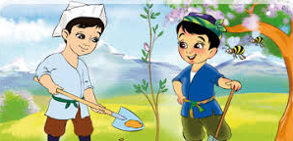
Hasharga borganda
Ketmon oldim qo‘lga men,
Nodir esa belkurak.
Endi bog‘da kechgacha
Rosa ishlasak kerak.

Slide 19
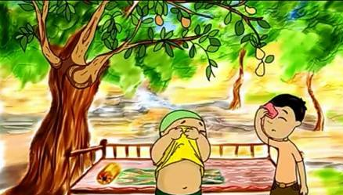
Bog‘da
Yo‘q,
Yanglishgan ekanman,
Bog‘ga yetib kelgan kez,
Dovuchcha teramiz deb,
O‘rikka tirmashdik biz.

Slide 20
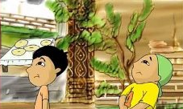
Ishkom oralab
Keyin ishkom oralab
Quvlashmachoq o‘ynadik.
Esdan chiqdi yumush ham,
Irg‘ishladik, quvondik.

Slide 21
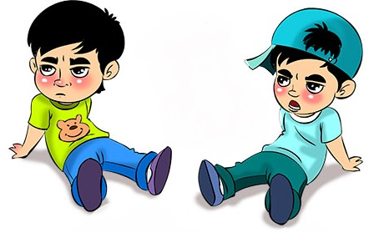
Hasharga borganda
- Oshga! –
Deya bir mahal
Ovoz berdi xolamiz.
Uyat! Ovqat yeyishga
Endi qanday boramiz?

Slide 22
MUSTAQIL BAJARISH UCHUN TOPSHIRIQLAR
1. 3-mashq. Berilgan jumlalarni izchillikda joylashtiring, bunda tartibni bildiruvchi so‘zlardan foydalaning. (94-bet)
2. “Hasharga borganda” she’rini yod
oling. (94-bet)

